Slide 1
От переписки в чатах — к системе
Автоматизация прикрепления и регистрации торговых точек
Telegram-бот, приложение для агентов и панель агентов для супервайзеров
27 513
155 186
0
24/7
торговых точек
прикреплений
файлов в переписке
работает само
Notes:
Начните с того, что система выросла из реальной боли: заявки в чатах и Excel-файлы, которые приходилось перепроверять вручную. Это делалось внутри компании, без подрядчиков.

Slide 2
Как это работало раньше
Заявка от агента до попадания в базу проходила через людей и файлы
1
2
3
4
Чаты и группы
Excel-файл
Круги правок
Ручная сверка
Агент писал заявку в Telegram-группу. Заявки терялись в переписке, часть приходилось искать поиском по чату.
Прикрепления собирались в чат. Формат у каждого свой: где-то ИНН с пробелами, где-то название с ошибкой.
Файл возвращался на исправление и присылался заново — по несколько раз, пока всё не сойдётся.
Перед добавлением в базу каждую строку проверял человек. Это и было узкое место всего процесса.
Один и тот же файл готовился и пересылался несколько раз — и всё равно требовал ручной проверки
Notes:
Здесь важно назвать цену вопроса: время администратора уходило не на анализ, а на вычитку чужих таблиц.

Slide 3
Отсюда родилась идея
«Если данные каждый раз приходится исправлять руками — значит, их нужно проверять на входе, а не после»
✓
Убрать переписку
Заявка подаётся в одном месте, по одной форме
✓
Убрать файлы
Данные сразу попадают в базу, без пересылки
✓
Убрать человеческий фактор
Проверки выполняет программа, а не внимательность
Notes:
Это ваша идея и ваша инициатива — скажите об этом прямо. Задачу никто не ставил.

Slide 4
Как система развивалась
Сделано внутри компании, без подрядчиков и закупки ПО
ЭТАП 1
ЭТАП 2 — СЕЙЧАС
Первая автоматизация
Настоящая база данных
PostgreSQL вместо таблицы
Telegram-бот для агентов
Установлены правила которые были в Шаблон проверяются автоматически
Telegram app приложение для агентов и супервайзеров
Панель супервайзеров где видны проблемные точки
Усовершенноые Бизнес-правила для каждого контрагента только один агент с брэнда и мин 3 дня недели
Поиск точки — доли секунды. Ошибочные данные не попадают в базу вообще
Notes:
Подчеркните: первый этап тоже был вашим, и он окупился — но упёрся в потолок инструмента. Второй этап снял потолок.

Slide 5
Из чего состоит система
Три интерфейса под три разные задачи — и одна общая база
1
2
3
Telegram-бот
Приложение агента
Панель бренда
Для агента
Для агента
Для супервайзеров
Кнопочный сценарий прямо в мессенджере. Не нужно ничего устанавливать и ничему учиться.
Форма на одном экране: карта для геометки, поиск по 213 районам, проверки при вводе.
Список своих агентов, их точки и дни визитов. Поиск по агенту и по точке.
Правила проверяются на сервере — одинаково для всех трёх интерфейсов, обойти их нельзя
Notes:
Панель бренда — самое новое и самое интересное для руководителей: покажите её живьём.

Slide 6
Путь одной заявки
Слева — как было, справа — как стало
БЫЛО
СТАЛО
Агент пишет в группу
Агент вводит ИНН в боте
Супервайзер собирает Excel
Система сама находит точку
Файл уходит на правки
Проверки проходят на месте
Файл присылают заново
Данные сразу в базе
Ручная сверка каждой строки
одна минута и один человек
Загрузка в базу
Оператор получает готовую карточку заявки в Telegram: агент, геометка, все поля, время
несколько дней и несколько человек
Notes:
Главное отличие не в скорости, а в том, что данные больше не проходят через ручную вычитку.

Slide 7
Правила теперь соблюдаются сами
Раньше их держали в голове администратор и агенты
✓
Максимум 3 дня визита
✓
Один бренд — один агент
Один агент — не больше трёх дней на точку. Занято два — система даст выбрать только один.
Точку, где уже стоит агент вашего бренда, второй занять не сможет.
✓
Пассивные точки
✓
Форматы данных
Работать с ними нельзя: агент сразу видит предупреждение и идёт в финансовый отдел.
ИНН строго 9 или 14 цифр, телефон +998XXXXXXXXX, название латиницей, адрес заглавными.
Notes:
Это прямой ответ на человеческий фактор: ошибиться теперь просто не даёт программа.

Slide 8
Переезд вскрыл ошибки прошлых лет
То, что раньше терялось при ручной сверке
2 349 точек-невидимок
Их ИНН были помечены символами, и поиск их не находил. Агент видел «точки нет» и заводил дубль.
Теперь видно каждую
Каждая непринятая строка попадает в отчёт с номером и причиной. Ответственный видит, что чинить, и не ищет вручную.
Notes:
Сильный слайд для руководства: система не просто перенесла данные, а показала, где база была битой всё это время.

Slide 9
Опечатка больше не создаёт второго клиента
Система узнаёт точку, даже если название написано иначе
✕
Было
✓
Стало
Агент ошибся в ИНН, не нашёл точку и завёл её заново. В базе два клиента вместо одного — и заметить это мог только человек при сверке.
При вводе названия система показывает похожие точки с их ИНН и спрашивает: «это она?». Один тап — и вместо дубля идёт прикрепление.
Примеры, которые система ловит сама:
агент вводит «MUHAYO TRADE»
→
в базе есть «MUXAYYO TRADE»
агент вводит «OSIYO MARKET»
→
в базе есть «OSIYO MARKET MCHJ»
Notes:
Один предотвращённый дубль — это часы ручной чистки и корректная отчётность по клиенту.

Slide 10
Панель Супервайзера: контроль без запросов
Руководитель смотрит своих агентов сам, не спрашивая никого
1
Свои агенты
Пример из работы
Каждый супервайзер видит только своих. Сразу понятно, кто работает, а кто простаивает.
5
агентов у супервайзера
2
Точки агента
Список точек с названием, кодом, ИНН и днями визитов. Поиск по названию и ИНН.
1705
количестао точек агентов
3
Пассивные видно сразу
105
Точка помечена прямо в списке — не нужно сверяться с финансовым отделом.
точки с проблемами
Раньше такие цифры собирались выгрузкой и пересылкой файла
Notes:
Здесь стоит открыть панель на телефоне и показать живьём: 59 агентов, поиск, точки.

Slide 11
Что это даёт компании
Четыре эффекта, которые видно уже сейчас
1
Время оператора
2
Чистая клиентская база
Ручная сверка Excel-файлов и переписка по правкам ушли из процесса полностью.
Дубли не заводятся, пассивные точки не уходят в работу, форматы приведены к единому виду.
3
Прозрачность
4
Независимость
Каждая заявка именная: агент, время, геометка. Спор «кто занял точку» решается запросом к базе.
Система сделана внутри компании. Знания и доступы остаются здесь, лицензий покупать не нужно.
Отдельно: система уже показала 4 248 проблемных записей в старых данных — их чинят точечно, а не ищут вручную.
Notes:
Про экономию времени говорите их числами: спросите, сколько заявок в неделю и сколько времени уходило на сверку одного файла. Считать пусть будут сами.

Slide 12
Что можно добавить дальше
Фундамент готов — каждый пункт строится на нём
1
Отчёты для руководства
Сколько точек прикрепил каждый агент, динамика по неделям, покрытие по областям.
2
Личный кабинет агента
Свои точки и дни визитов, план на неделю прямо в Telegram.
3
Фотоотчёт с точки
Снимок витрины вместе с геометкой — подтверждение, что визит состоялся.
4
Порядок и сроки — по приоритетам бизнеса

Slide 13
Система работает и растёт
От первой версии на таблице — до базы данных, трёх интерфейсов и автоматических правил
Что сделано
Бот, приложение агента, панель бренда, база, перенос данных, бизнес-правила
Что дальше
Отчётность для руководства и личный кабинет агента
Что нужно
Решение по следующему этапу и оценка выполненной работы
Готов показать систему в работе прямо сейчас — с телефона, на живых данных
Notes:
Заканчивайте живой демонстрацией: бот, приложение и панель бренда на телефоне. Введите реальный ИНН — это убеждает сильнее слайдов.

Slide 14
Как это выглядит в работе
Живые экраны: Telegram-бот и приложение агента
Снимки сделаны на рабочей системе, данные настоящие

Slide 15
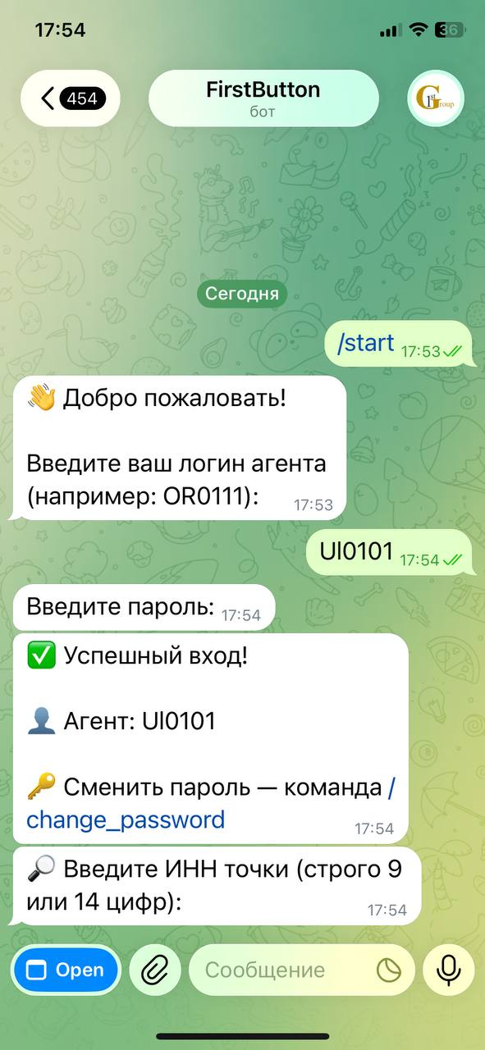
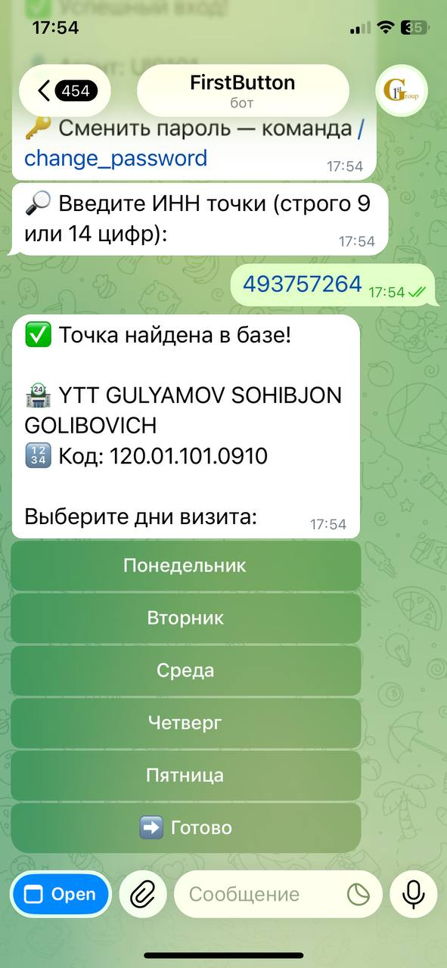
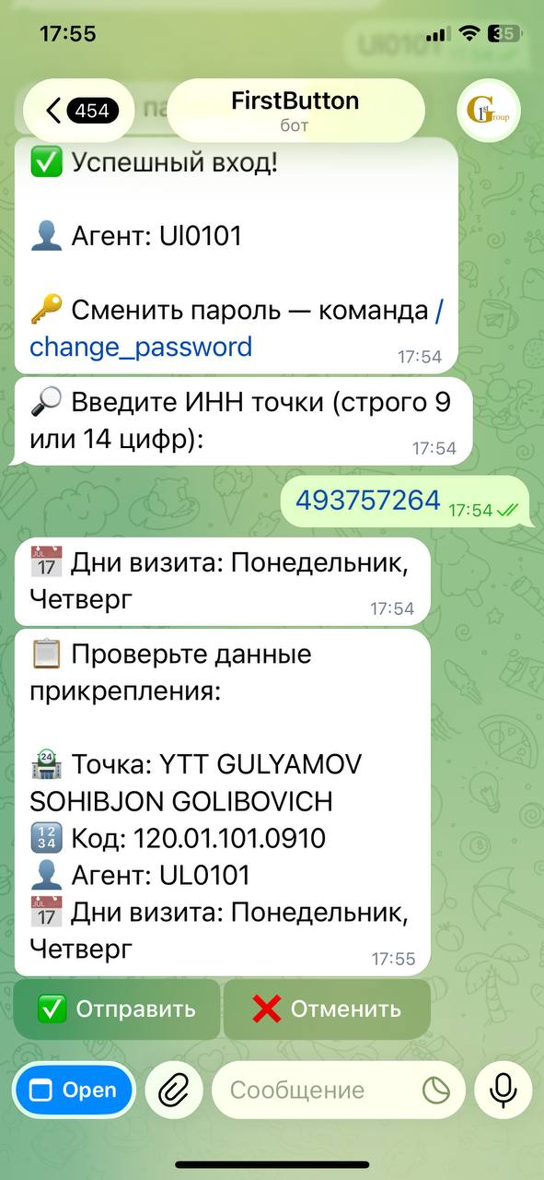
Бот: вход и прикрепление точки
Агент вводит логин, затем ИНН — система сама находит точку в базе
Вход по логину агента
Точка найдена — выбор дней визита
Проверка данных перед отправкой

Slide 16
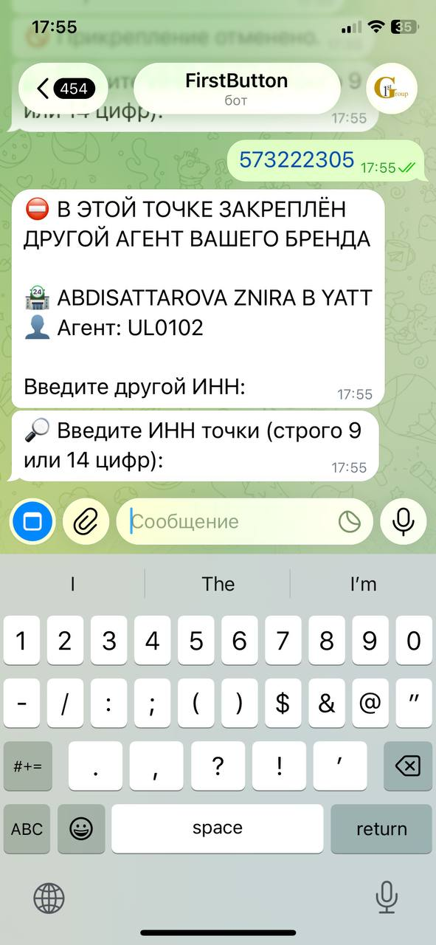
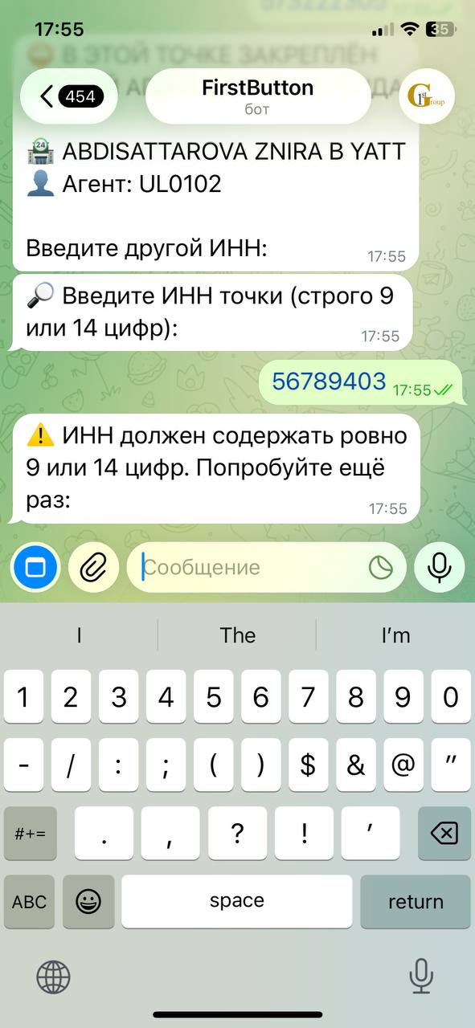
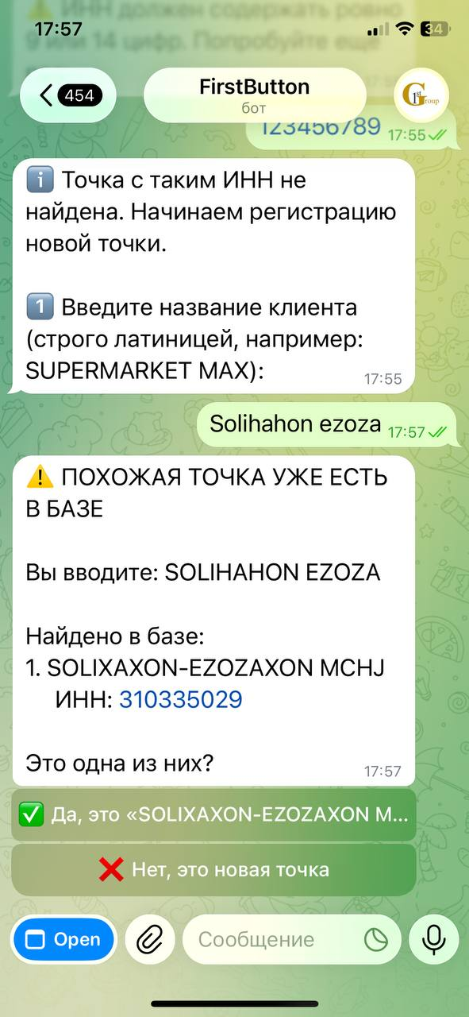
Бот: ошибиться не даёт
Правила и форматы проверяются на месте, а не после — при ручной сверке
Точка занята агентом того же бренда
ИНН только 9 или 14 цифр
Похожее название уже есть в базе

Slide 17
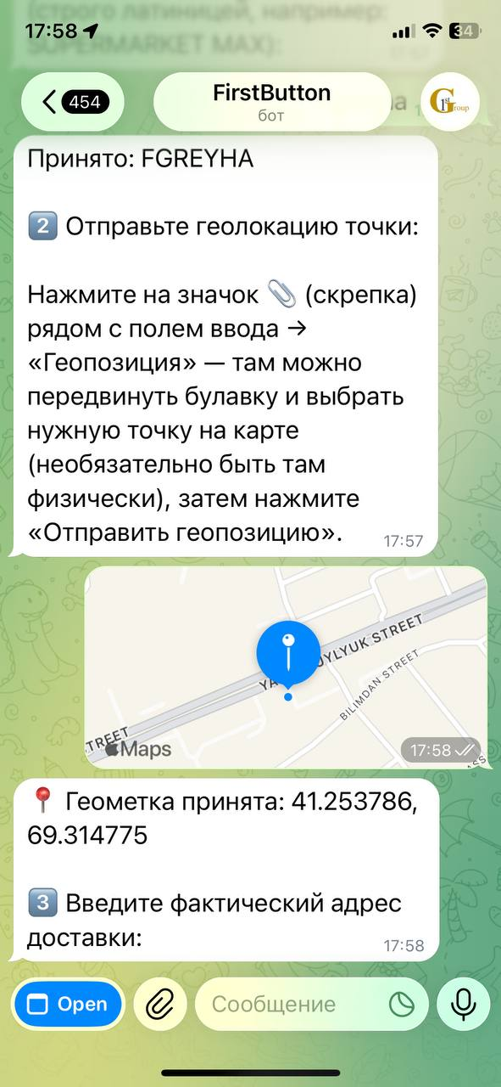
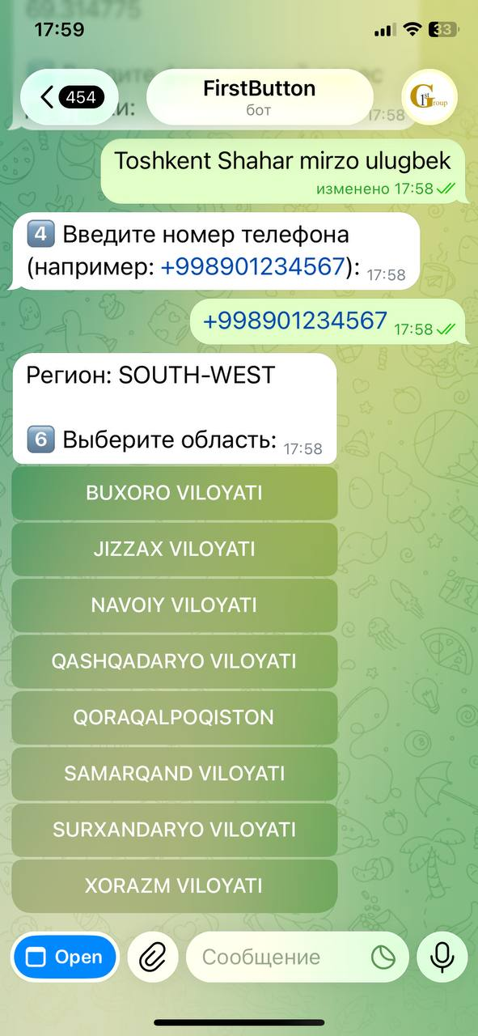
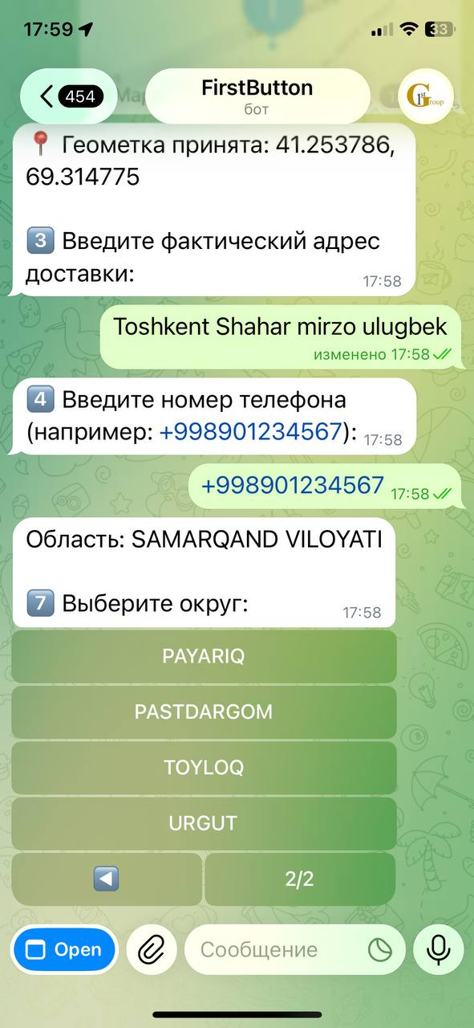
Бот: регистрация новой точки
Если точки нет в базе, агент заводит её по шагам — без свободного ввода
Геометка с карты
Регион и область
Округ по выбранной области

Slide 18
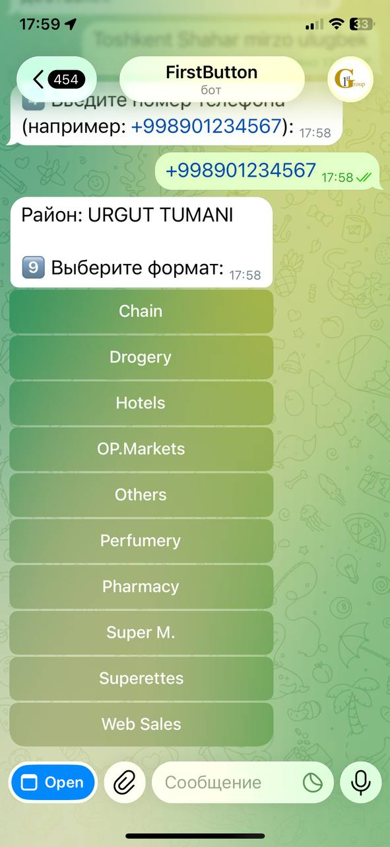
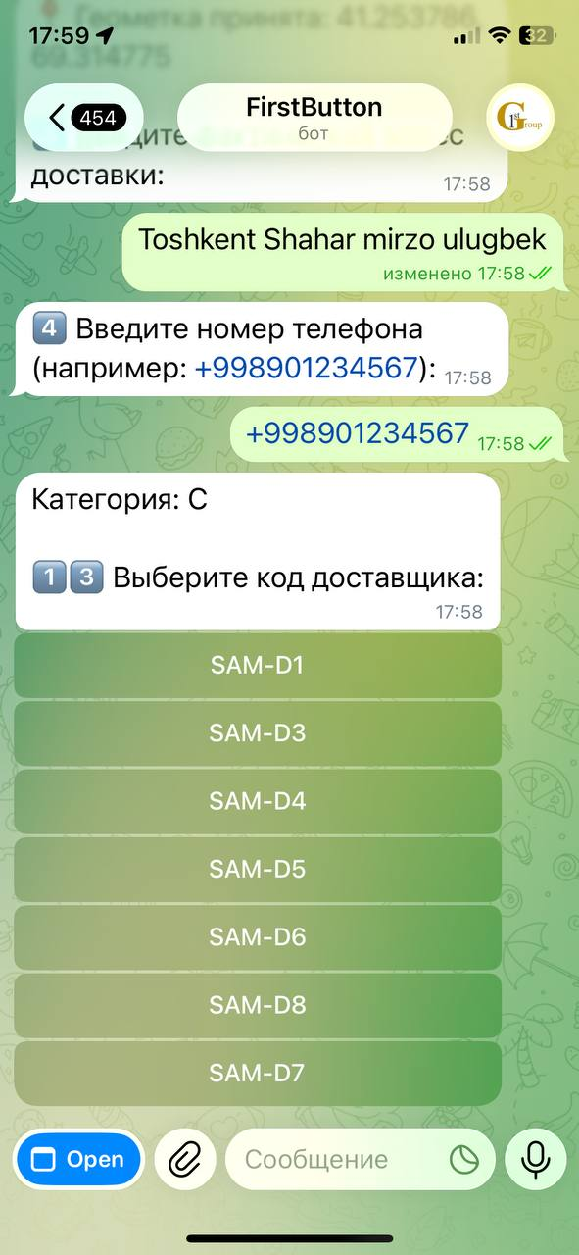
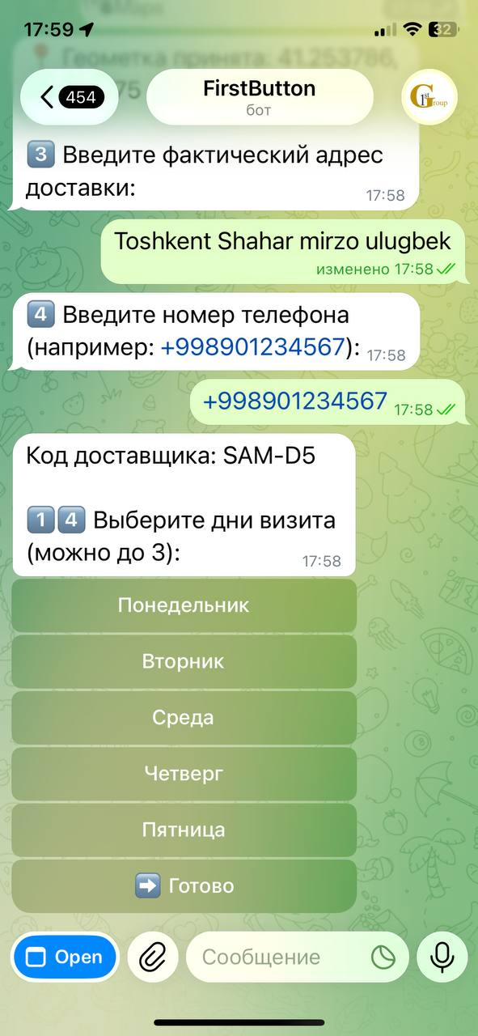
Бот: справочники вместо ручного ввода
Формат, канал, тип, категория и код доставщика подставляются кнопками
Формат торговой точки
Код доставщика по области
Дни визита, максимум три

Slide 19
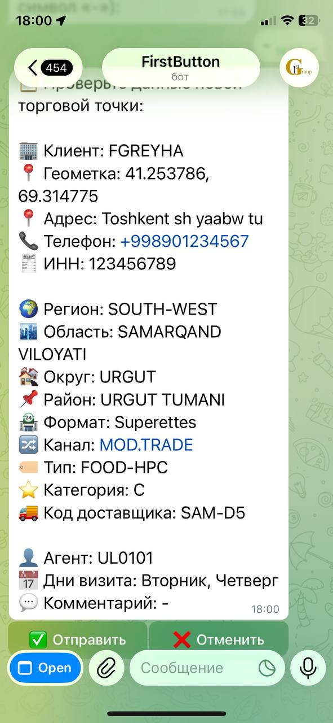
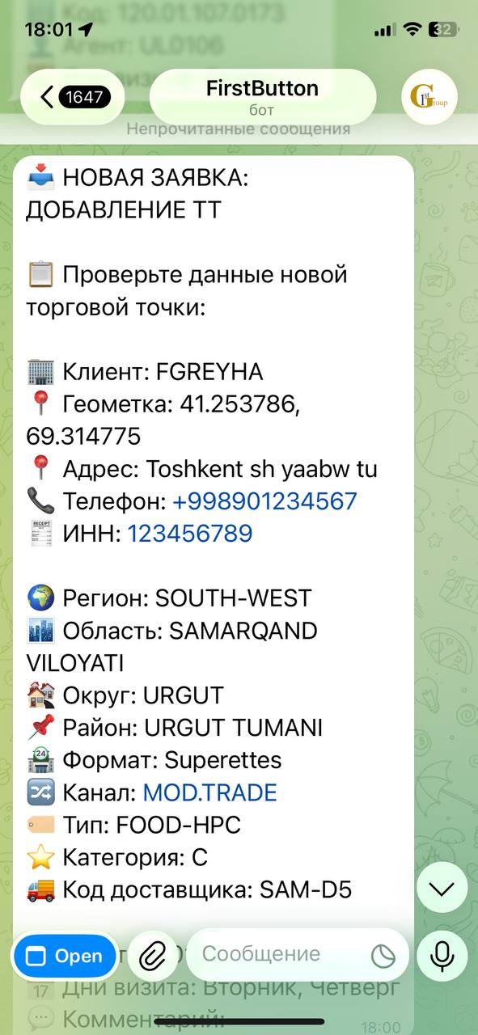
Бот: заявка уходит администратору
Агент видит карточку целиком перед отправкой — администратор получает её в Telegram
Проверка перед отправкой
Готовая заявка у администратора

Slide 20
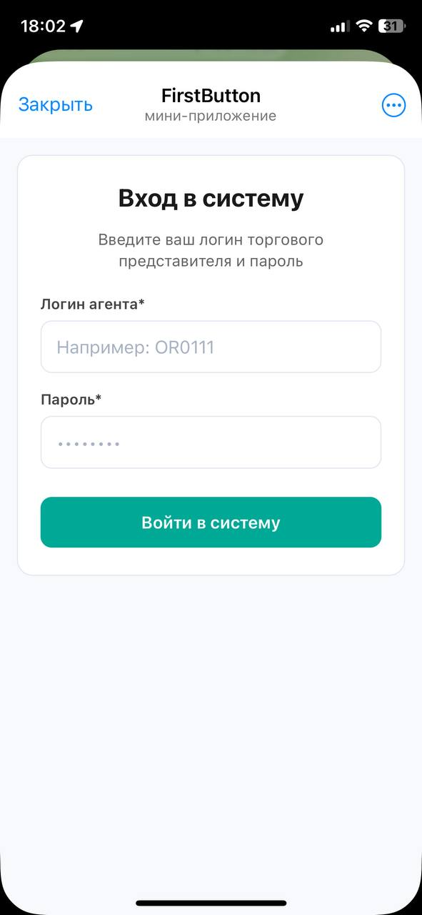
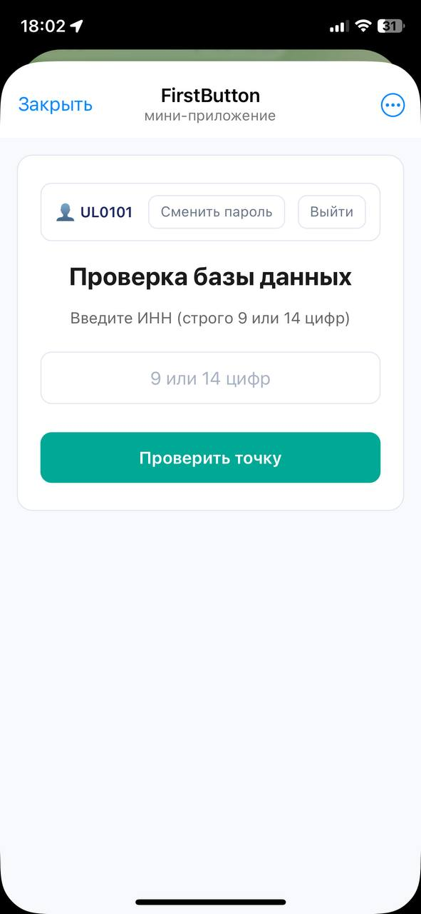
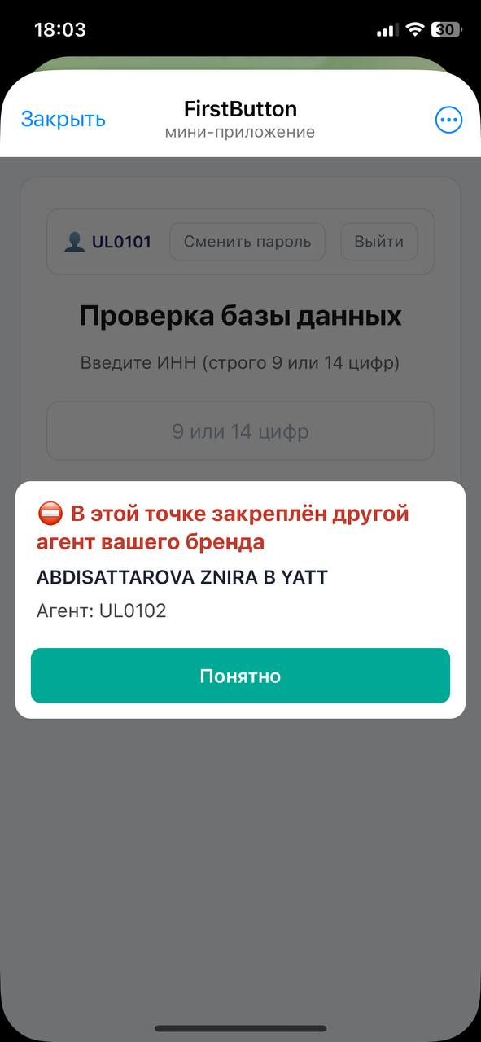
Приложение: то же самое, но формой
Кому удобнее не кнопками в переписке, а привычной формой на экране
Вход агента
Проверка точки по ИНН
Точка занята коллегой по бренду

Slide 21
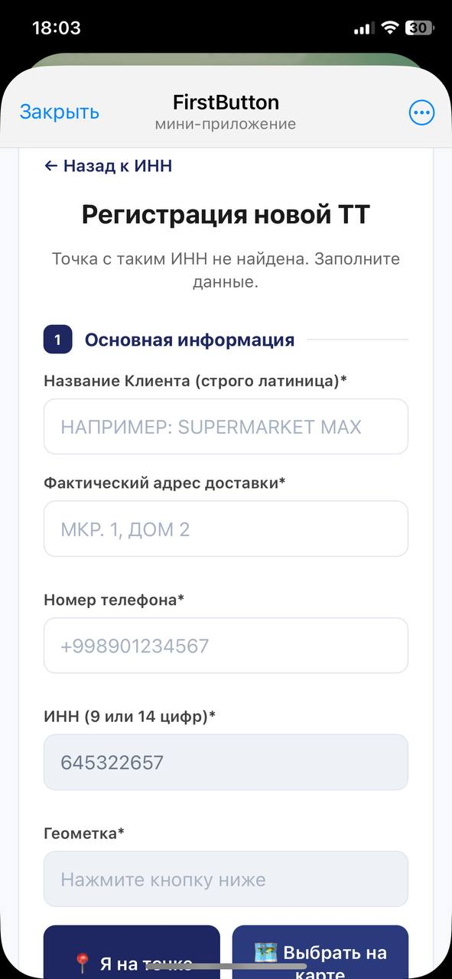
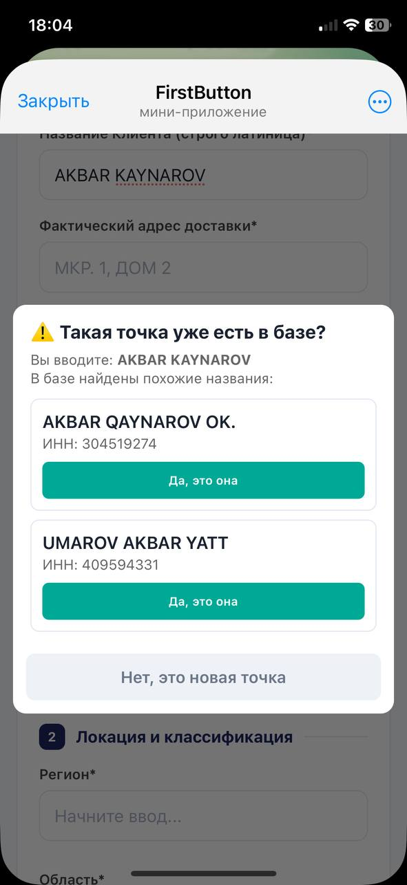
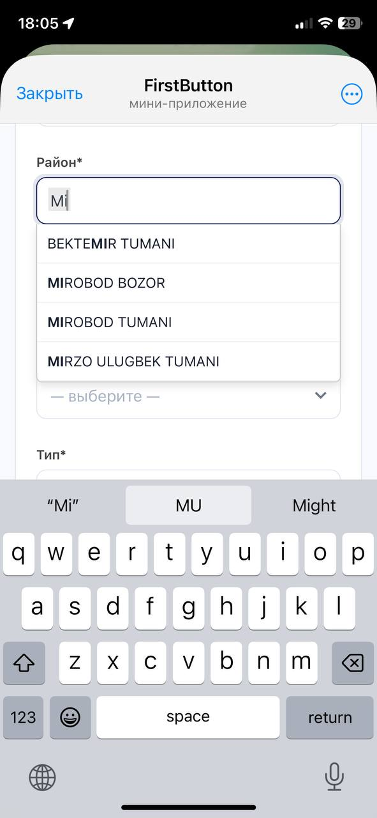
Приложение: регистрация новой точки
Проверка названия на дубли, карта для геометки, поиск по справочникам
Форма новой точки
Найдено похожее название
Поиск по 213 районам

Slide 22
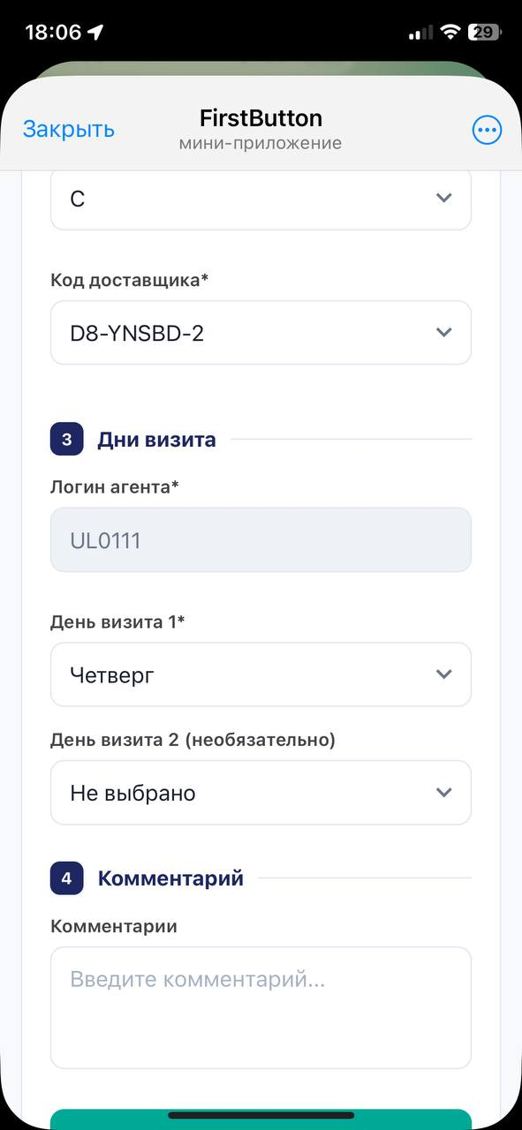
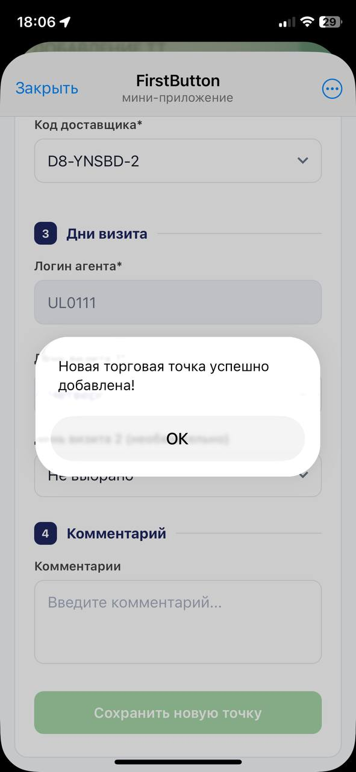
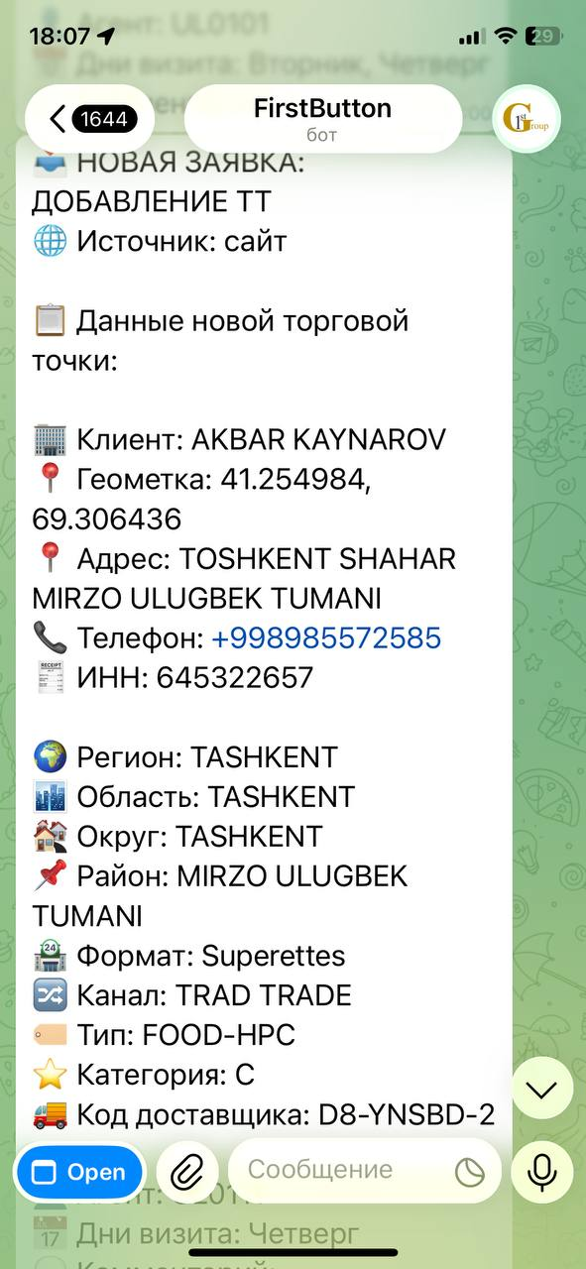
Приложение: завершение заявки
Дни визита, отправка и та же карточка администратору
Код доставщика и дни визита
Точка добавлена
Заявка у администратора

